Slide 1
Wissensmanagement
Dominic Rohner & Marcel Borter

Slide 2
Agenda
Situationsanalyse & Zielsetzung
Planung
Lösungsansatz
Tests
Lessons Learned

Slide 3
Situationsanalyse & Zielsetzung
IT-Firma Xarelto möchte Wissensmanagementsystem einführen
Ziel: Effizienzsteigerung und besserer Wissensaustausch
Hauptfunktionen:
Neue Projekte erstellen
Informationen hinzufügen
Tags zu Informationen hinzufügen
Kommentare zu Informationen hinzufügen
Suchfunktion

Slide 4
Planung
Erstellung eines detaillierten Projektplans mit Zeitschätzung
Arbeitsschritte:
Erstellung von Diagrammen nach roten Faden
Erstellen der Testfälle
Entwicklung der Applikation (>)
Testphase (>)
Dokumentation & Präsentation

Slide 5
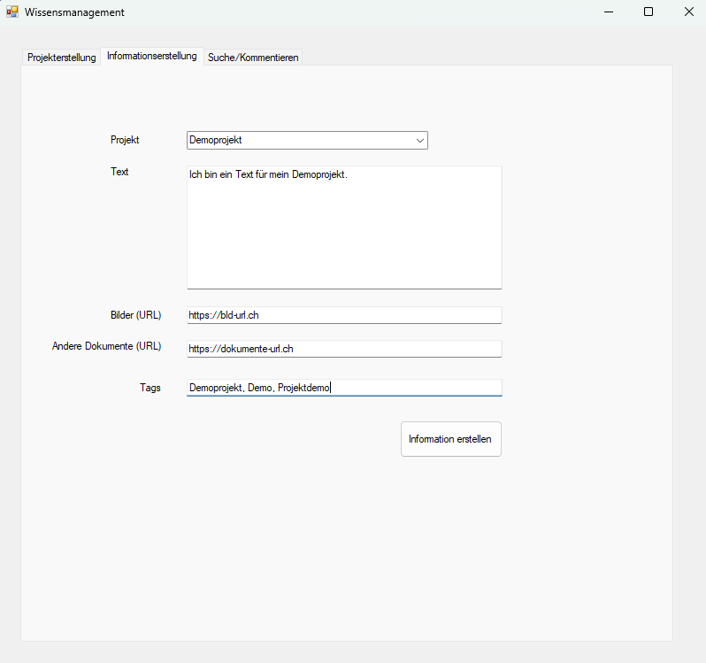
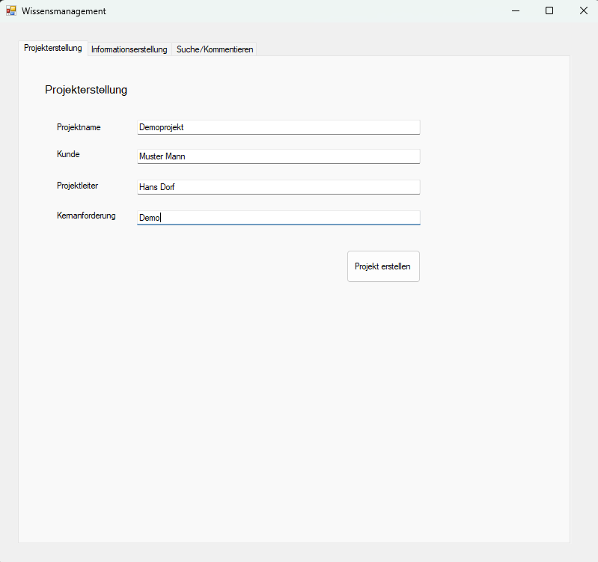
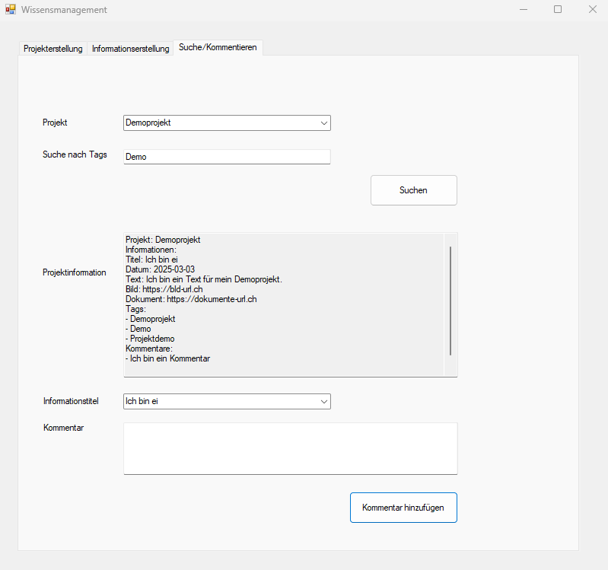
Lösungsansatz
Entwicklung mit Windows Forms.

Slide 6
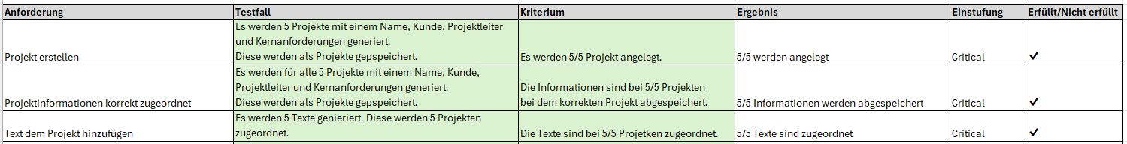
Tests
11 Tests
Erfolgreich

Slide 7
Lessons Learned
Erstellen der Diagramme erleichtert Programmierung
Klassendefinition sollte sorgfältig gemacht werden
Definieren der Begriffe/Sprache
Mehr Zeit einplanen für Programmierung und Tests

Slide 8
Fragen?

Slide 9
Merci!

